Slide 1
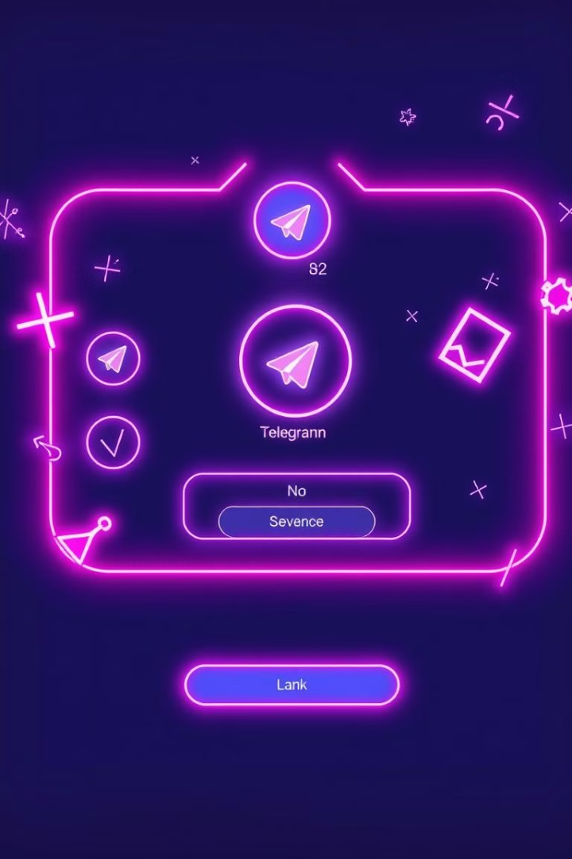
Telegram-бот для тренировки устного счета
Индивидуальный проект по информатике.
Разработка Telegram-бота для улучшения навыков устного счета
Использование игровых механик, системы баллов и соревновательного элемента
Лицей 554 9Г Антон Душенков

Slide 2
Геймификация в образовании
Эволюция технологий
Принципы геймификации
Telegram как экосистема
Переход к цифровым решениям. 65% школ внедряют интерактивные инструменты.
Внедрение игровых элементов для мотивации и обратной связи.
Уникальные возможности для разработки обучающих ботов.

Slide 3
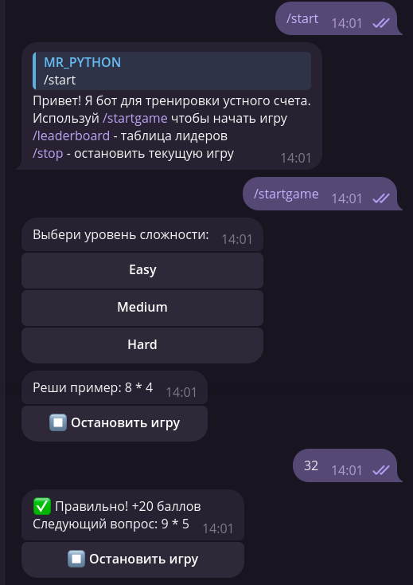



Психологические аспекты
Дофаминовая система
Снижение страха
Игрок может повторить попытку.
Активируется, усиливая мотивацию.
Развитие навыков
Логика, скорость реакции.

Slide 4
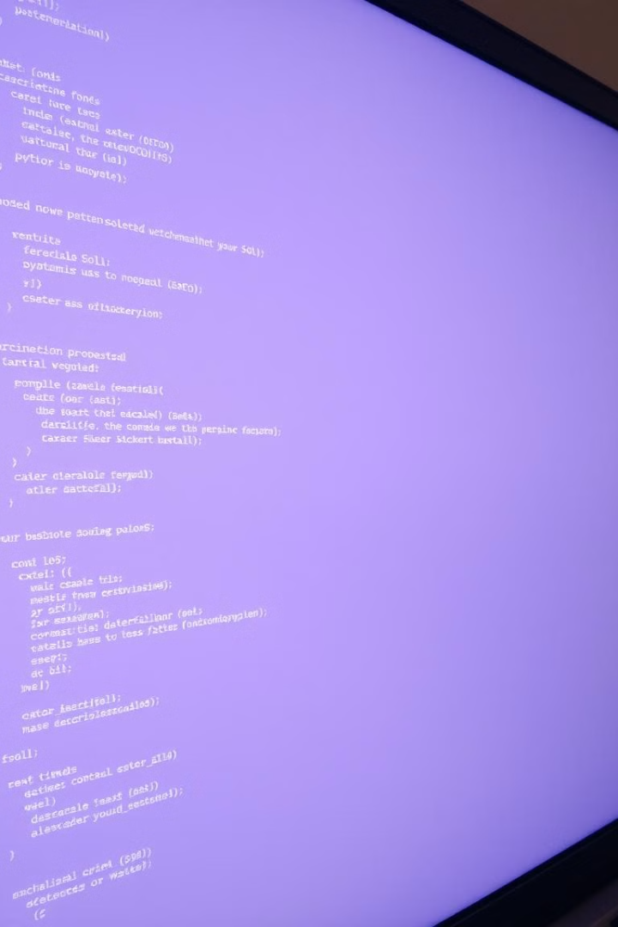



Технологический стек
Python
SQLite
Telegram API
Библиотеки для Telegram, гибкость.
Локальное хранение данных.
Интеграция с ботом.

Slide 5
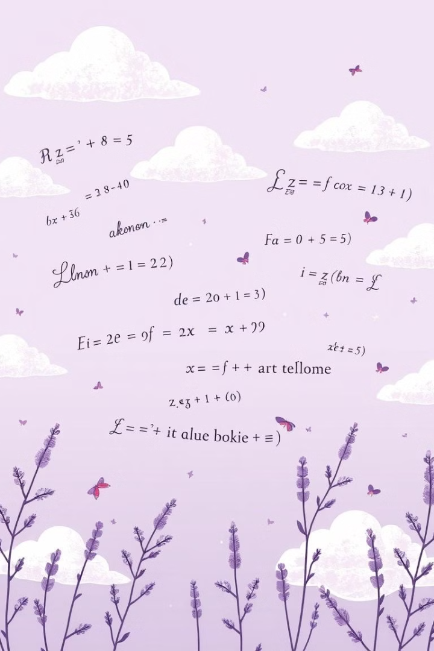



Генерация задач
Легкий уровень
Операции: +, -. Числа: 1–10.
Средний уровень
Операции: *. Числа: 2–15.
Сложный уровень
Комбинации: (a ± b) * c. Числа: 10–30.

Slide 6
Этапы реализации
1
Проектирование
2
Написание кода и тестирование
3
Интеграция

Slide 7
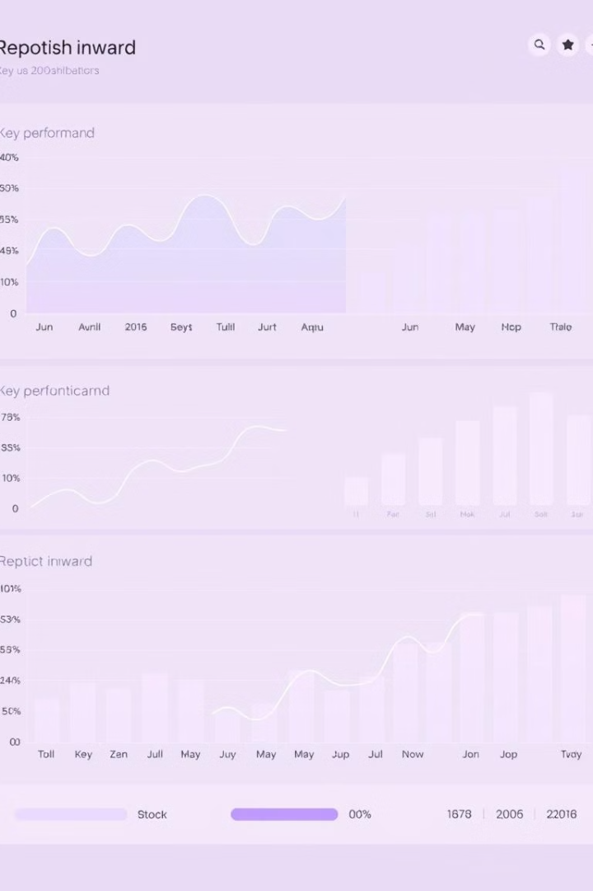
Результаты использования
90%
1.2 сек
Понравилось приложение
Среднее время ответа сервера.
80%
Пользователи оценили интерфейс как «удобный».

Slide 8
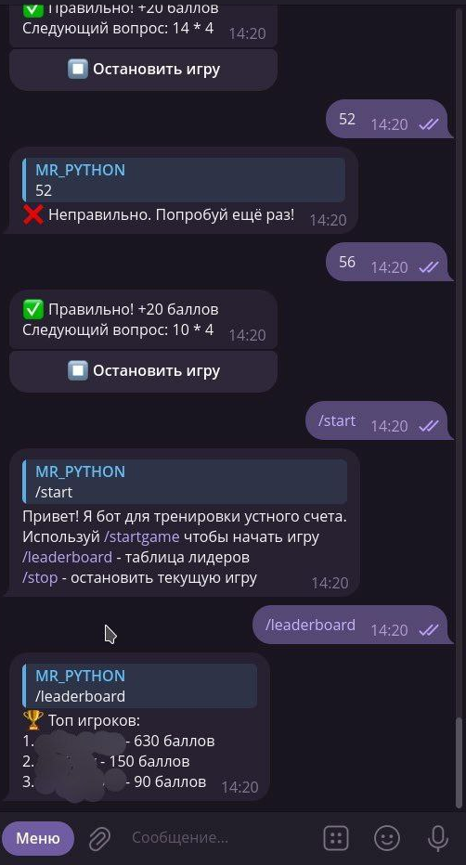
Заключение
Повышение интереса
Улучшение результатов
Учащиеся проявляют больше интереса к математике.
Повышается успеваемость
Открытое сообщество
GitHub: https://github.com/anton953/mental_counting_bot.git

